Slide 1
ett samarbete mellan svensk innebandy och Hjärtebarnsfonden
Hjärtebarnsmatchen – Presentation_Extern

Slide 2
Tillsammans gör vi skillnad!
Under spelomgång xx kommer Visby IBK att arrangera årets Hjärtebarnsmatch och vi hoppas du kommer! Hjärtebarnsmatchen är väldigt viktig för oss i Visby IBK. Hjärtebarnsmatchen är ett sätt för företag och privatpersoner att stötta den lokala innebandyklubben och dess ungdomsverksamhet och samtidigt stödja Hjärtebarnsfondens verksamhet. Att vara med och sponsra en Hjärtebarnsmatchen betyder att många bidrag tillsammans kan bli ett stort och välbehövligt bidrag till föreningen.

Slide 3
Syfte och mål
Syftet med Hjärtebarnsmatchen är att skapa en positiv insamlingsaktivitet till förmån för vår ungdomsverksamhet och Hjärtebarnsfonden. Genom bidraget kan Visby IBK skapa möjligheter till rörelse och att barn och ungdomar blir del i ett positivt sammanhang.
För Hjärtebarnsfonden kommer intäkterna att öronmärkas fondens viktiga lägerverksamhet. Att få barn integrerade i samhället och motverka utanförskap är väldigt viktigt. Att göra en skillnad för andra samtidigt som deltagarna gör något bra för sig själv.
Målet är att främja barn och ungdomars rörelse och motverka utanförskap och mobbing. Alla barn ska ha lika värde!

Slide 4
Koncept
De deltagande klubbarna arrangerar Hjärtebarnsmatchen där klubbens partners bjuder på inträdet till matchen genom att betala en summa per åskådare. Hjärtebarnsmatchen innebär att företag & privatpersoner är med och betalar 1 krona eller mer per såld biljett, med ett max på 1 000 kr per insatt krona. Som exempel - ett företag med och lägger 2 kr och klubben säljer 500 biljetter, stödjer företaget Hjärtebarnsmatchen med 1 000 kr.
Till detta kommer frivilliga arrangemang av olika sidoaktiviteter. Bland annat kan man uppmana åskådare att Swisha en valfri summa som går till insamlingen, dvs klubbens ungdomsverksamhet samt barn med medfött hjärtfel. Alla bidrag gör skillnad!

Slide 5
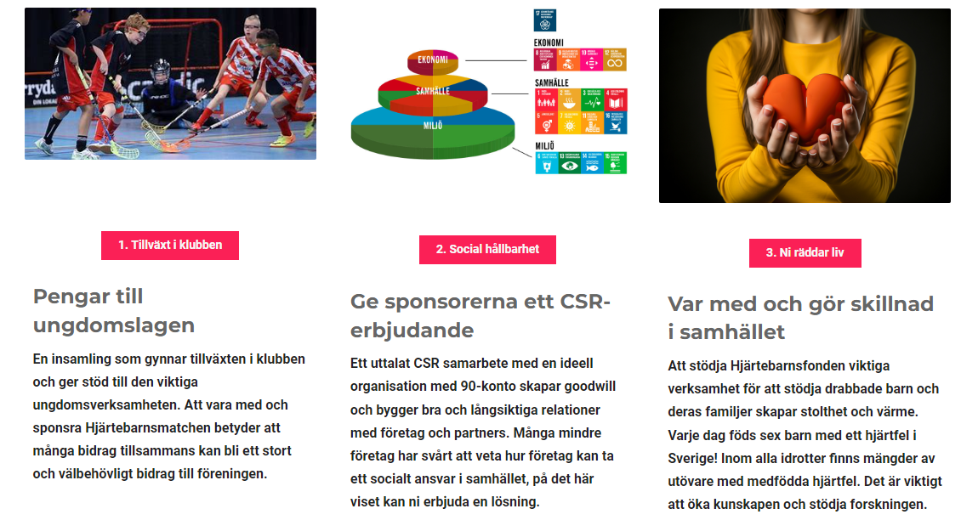
Tre anledningar att arrangera Hjärtebarnsmatchen

Slide 6
Intäkter
Klubbens partners bjuder på inträdet till matchen genom att betala 1, 2, 3, 4, eller 5 kronor per åskådare som kommer till matchen.
Här finns ett maxtak på 1.000 kronor per företag och krona.
Dvs sätter företaget 1 kr så blir den maximala summan 1.000 kr, sätter företaget 3 kr så blir den maximala summan 3.000 kr.
Räknexempel:
50 företag lägger i snitt 2 kronor per åskådare = 100 kr /åskådare
500 åskådare kommer till matchen = 500 x 100 kr = 50.000 kr Fördelning av ovanstående intäkter 60/40;
60.000 kr går till den arrangerande klubben 40.000 kr går till Hjärtebarnsfonden

